Slide 1
Speech Style CopyCAT
Seq2Seq with Attention
강태형
T4IR
2019/09/20

Slide 2

목차
00 Idea Select
0-1 Why start this project?
01 Data & Model description
1-1 Data description
1-2 Model description
02 Training
2-1 Processing
03 Conclusion
3-1 Conclusion
3-2 to be better…
3-3 short Excuse

Slide 3
Idea Select: why start this project?
00

Slide 4

WHY START THIS PROJECT?
1-1
배웠던 LSTM 모델을 실제로 적용해보고 싶음
번역기나 챗봇은 너무 식상해서 재미가 없을 것 같음
Vanila Seq2Seq Model보다 Challenging 한 모델을 다뤄보고 싶음
‘말투’를 따라하는 모델을 만드는 건 어떨까?

Slide 5
Data & Model description
01

Slide 6
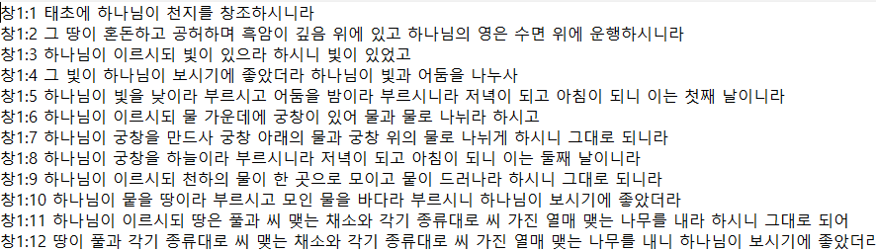
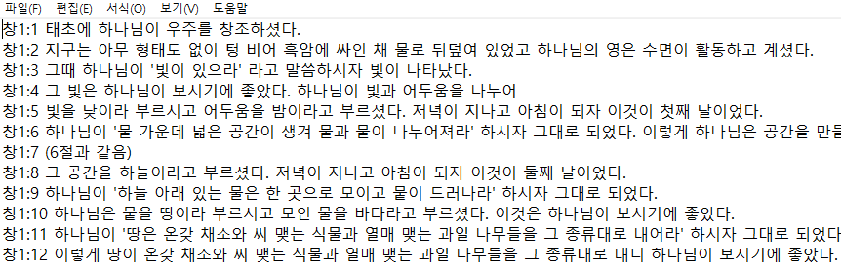
Data description : 성경 자료
1-1
성경에는 여러가지 번역이 존재
고어로 쓰여 있는 1961년에 번역본부터
현대어로 쓰여있는 다양한 버전이 있음

Slide 7
Data description : 성경 자료
1-1
각 다른 버전의 성경을
번역기 모델의 source / target data로
다루면 말투를 따라할 것이라 생각!

Slide 8
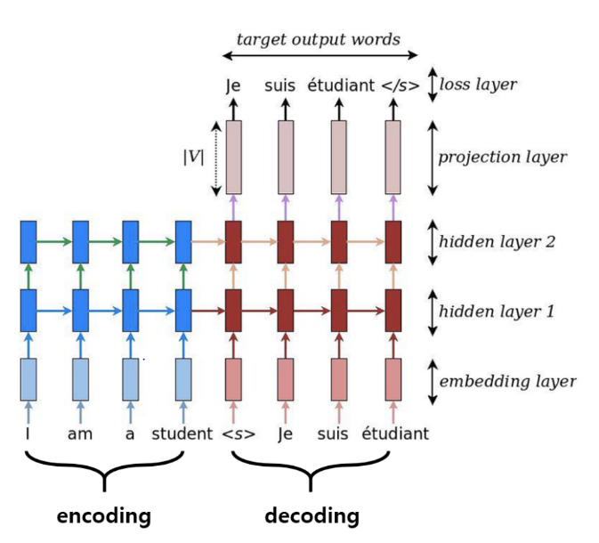
Machine Translation model의 기본: Seq2Seq
1-2
1. Seq2Seq2 Model
Encoder – Decoder 형식의 두 LSTM 모델 사용
Encoder에서 생성된 Context vector
Decoder로 전달되어 학습 및 예측 수행

Slide 9
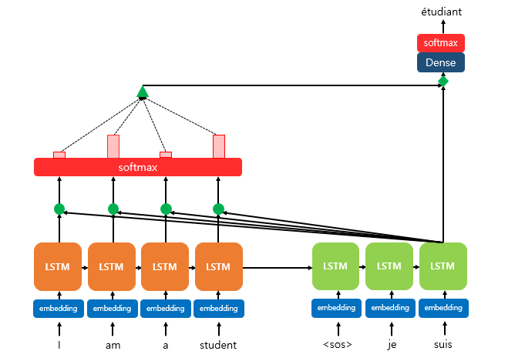
+ Attention
1-2

Slide 10
+ Attention
1-2

Slide 11
+ Attention
1-2
전체 입력 문장을 전부 다 동일한 비율로 참고하는 것이 아니라,
해당 시점에서 예측해야할 단어와 연관이 있는
입력 단어 부분을 좀 더 집중(attention)해서 보는 것!
Context Vector를 attention을 적용해 매 time step마다 갱신

Slide 12
Training
02

Slide 13
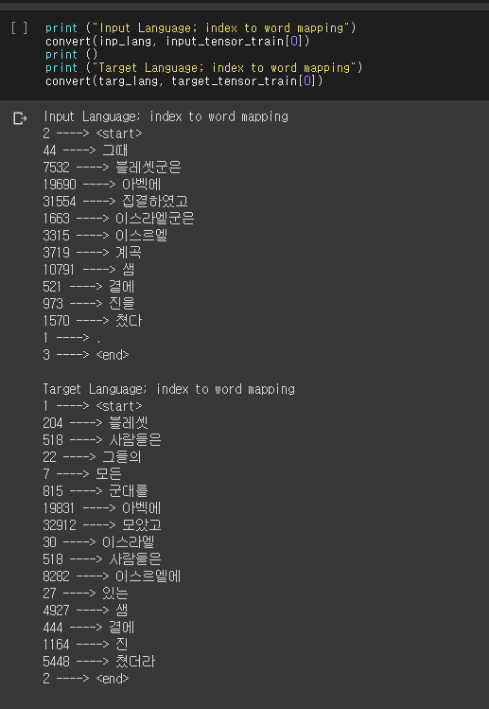
Training
2-1
Prototype으로 keras의 tokenizer class를
사용해 단순히 띄어쓰기만으로
단어를 분류,Vocabulary를 만들었음

Slide 14
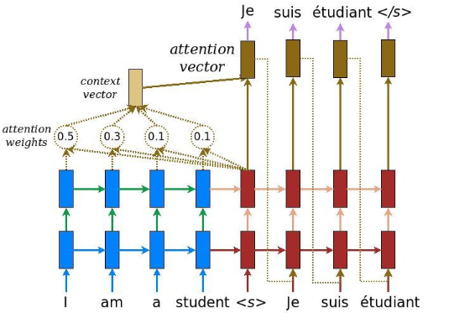
Training
2-1
좌측의 모델과 같은
컨셉으로 학습

Slide 15
Conclusion
03

Slide 16
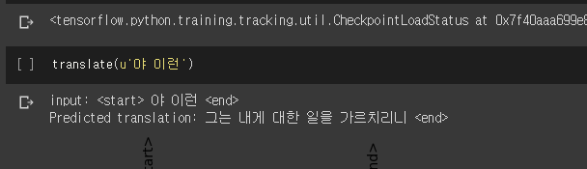
Conclusion
3-1
결론 : 단순 Tokenizing 한 모델로 학습은 역부족
번역이 아니라 아예 새로운 말을 하고 있음

Slide 17
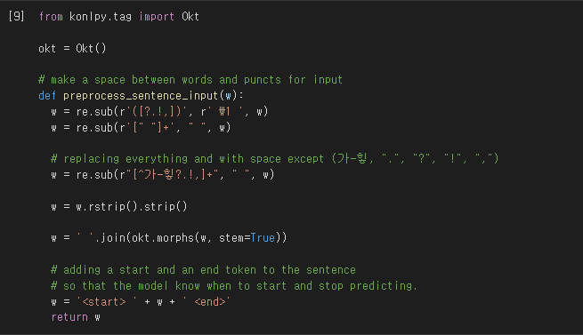
To be better…
3-2
Data의 어근 추출
단어 의미 전달을 더 명확하게 하자
Konlpy.tag.Okt

Slide 18
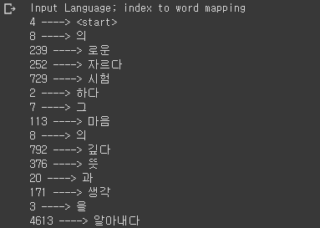
To be better…
3-2
Okt.morph(stem=True)

Slide 19
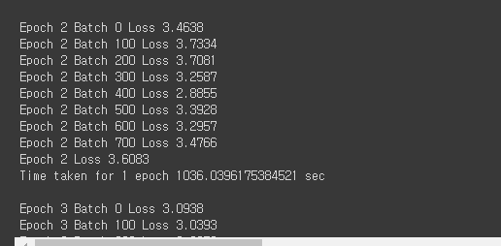
To be better…
3-2
수정된 모델로 학습중

Slide 20
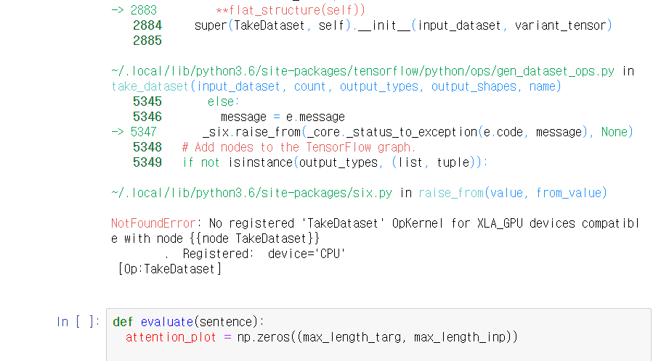
Short Excuse
3-2
믿었던 GCP에서 GPU를 인식 못함
VM 재설치 후 학습 예정

Slide 21
Thank You.
이 문서는 나눔글꼴로 작성되었습니다. 설치하기

